Slide 1
Отработка навыков чтения
Чернышова Анна

Slide 2
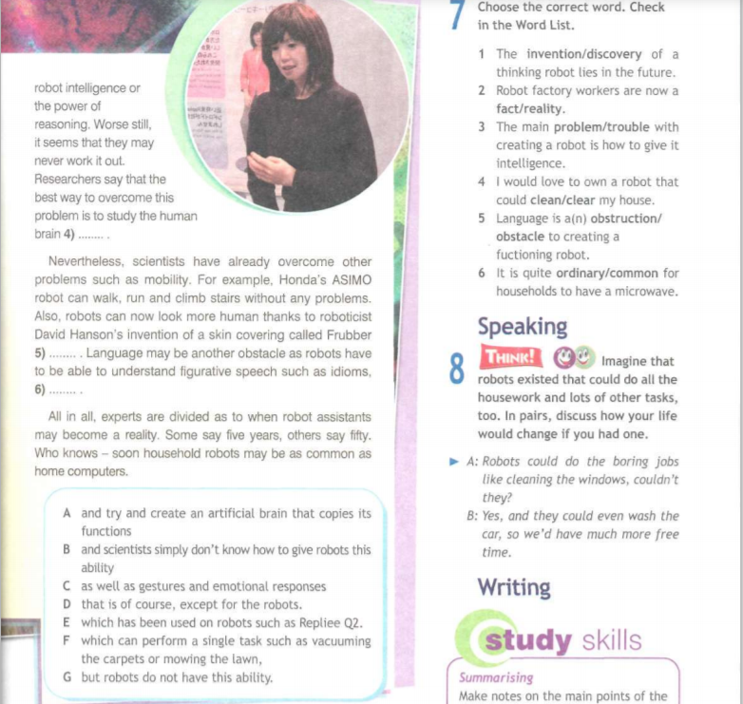
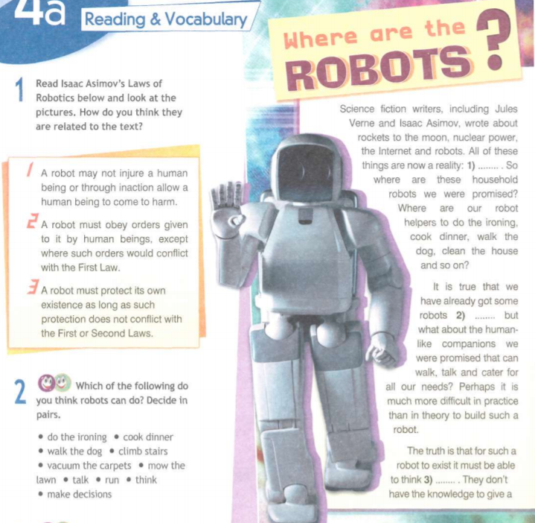

Slide 3
